Slide 1

개정 3판
누구나 즐기는 C언어 콘서트
제7장 함수
출처: pixabay

Slide 2
이번 장에서 학습할 내용
배열을 사용하면 한 번에 여러 개의 값을 저장할 수 있는 공간을 할당받을 수 있습니다.
배열의 개념
배열의 선언과 초기화
일차원 배열
배열과 문자열
다차원 배열

Slide 3
이번 장에서 만들 프로그램
배열에 값들을 저장하고 최소값을 찾아보자.
틱택토 게임을 구현해보자.

Slide 4
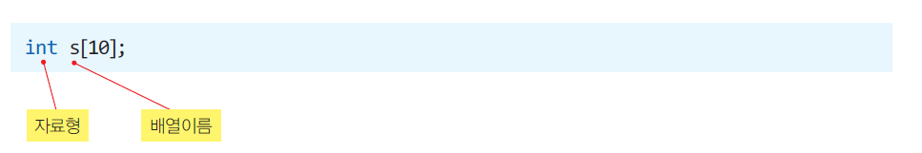
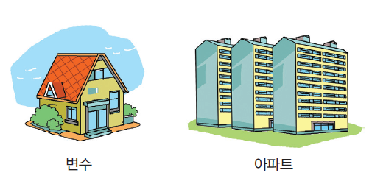
배열
많은 값을 한꺼번에 저장할 수 있는 저장 장소

Slide 5
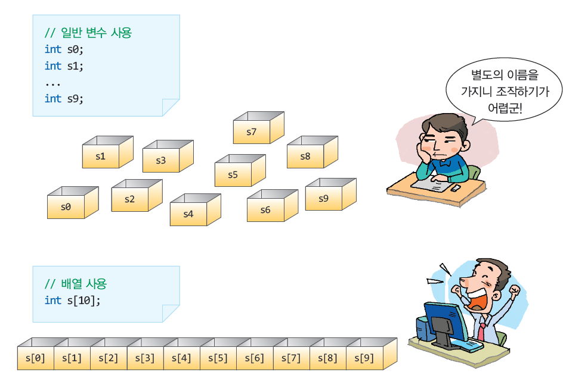
배열의 필요성
학생이 10명이 있고 이들의 평균 성적을 계산한다고 가정하자.

Slide 6
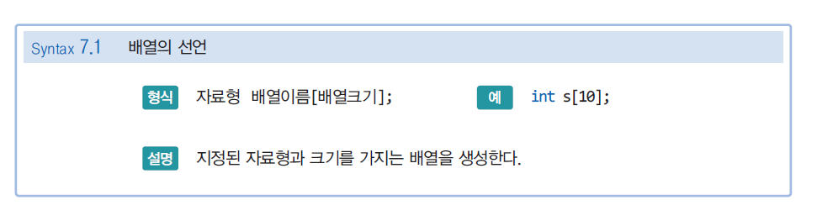
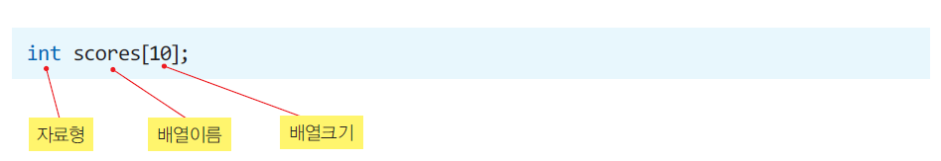
배열의 선언

Slide 7
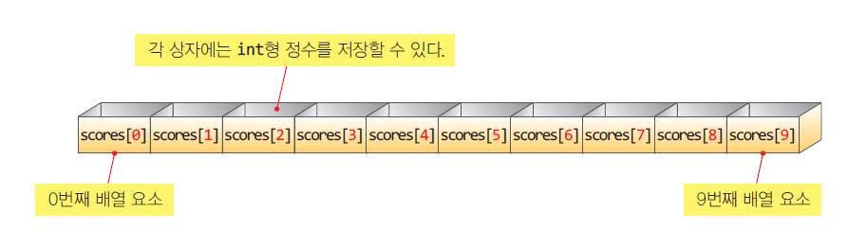
배열 요소와 인덱스
인덱스(index): 배열 요소의 번호

Slide 8
배열 선언의 예
int prices[60]; // 60개의 int형 값을 가지는 배열 prices
double costs[12]; // 12개의 float형 값을 가지는 배열 costs
char names[50]; // 50개의 char형 값을 가지는 배열 names

Slide 9
배열과 반복문
배열의 가장 큰 장점은 반복문을 사용하여서 배열의 원소를 간편하게 처리할 수 있다는 점
scores[0] = 0;
scores[1] = 0;
scores[2] = 0;
scores[3] = 0;
scores[4] = 0;
#define SIZE 5
...
for(i=0 ; i<SIZE ; i++)
scores[i] = 0;

Slide 10
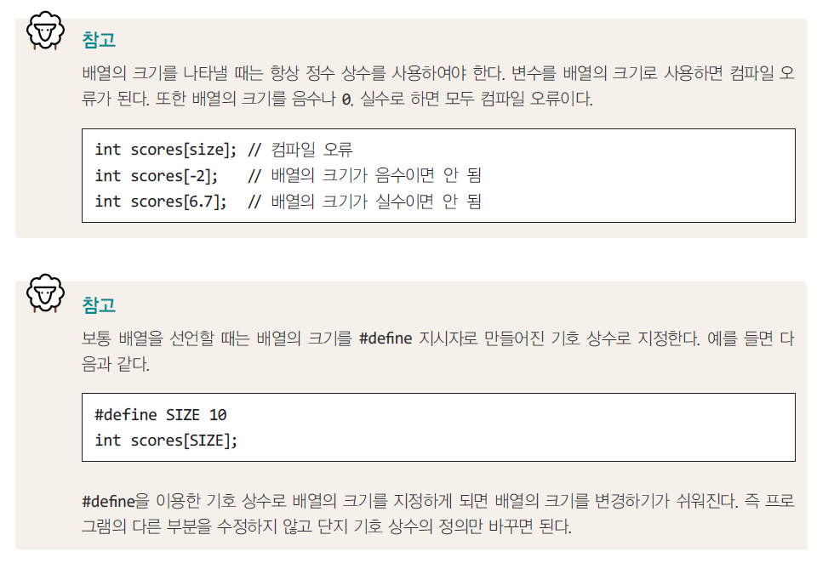
참고

Slide 11
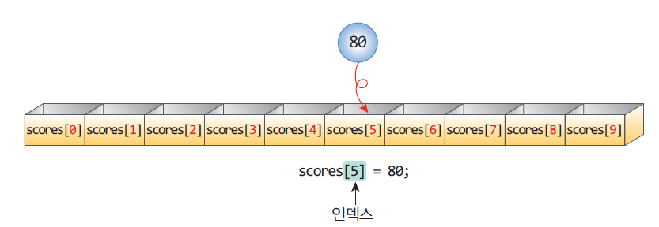
배열 요소 접근
scores[0] = 80; // 0번째 요소에 80을 저장한다.
scores[3] = scores[2]; // 2번째 요소를 3번째 요소로 복사한다.
scores[k] = 100; // k번째 요소에 100을 저장한다.

Slide 12
예제 #1
#include <stdio.h>
int main(void)
{
int i;
int scores[5];
scores[0] = 10;
scores[1] = 20;
scores[2] = 30;
scores[3] = 40;
scores[4] = 50;
for(i=0;i < 5; i++)
printf("scores[%d]=%d\n",i, scores[i]);
return 0;
}

Slide 13
예제 #2
#include <stdio.h>
#define SIZE 26
int main(void)
{
int i;
char codes[SIZE];
for (i = 0; i < SIZE; i++)
codes[i] = 'a' + i; // ‘a'에 1을 더하면 ’b'가 된다.
for (i = 0; i < SIZE; i++)
printf("%c ", codes[i]);
printf("\n");
return 0;
}

Slide 14
예제 #3
#include <stdio.h>
#define STUDENTS 5
int main(void)
{
int scores[STUDENTS];
int sum = 0;
int i, average;
for(i = 0; i < STUDENTS; i++)
{
printf("학생들의 성적을 입력하시오: ");
scanf("%d", &scores[i]);
}
for(i = 0; i < STUDENTS; i++)
sum += scores[i];
average = sum / STUDENTS;
printf("성적 평균= %d\n", average);
return 0;
}
학생들의 성적을 입력하시오: 10
학생들의 성적을 입력하시오: 20
학생들의 성적을 입력하시오: 30
학생들의 성적을 입력하시오: 40
학생들의 성적을 입력하시오: 50
성적 평균 = 30

Slide 15
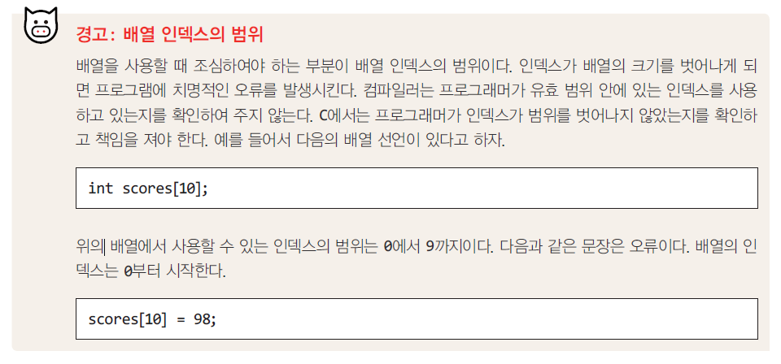
잘못된 인덱스 문제

Slide 16
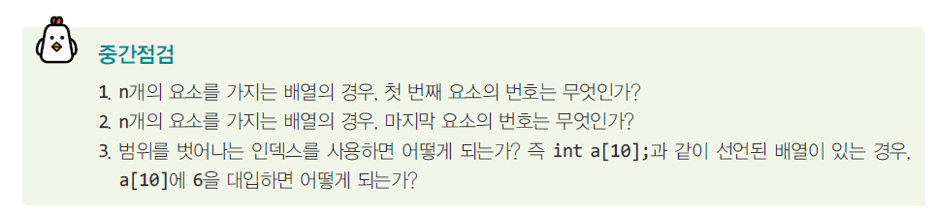

중간 점검

Slide 17
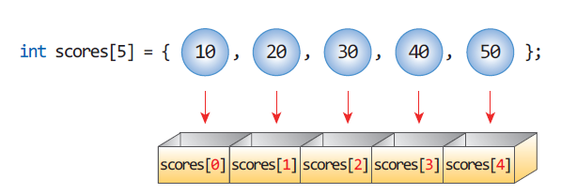
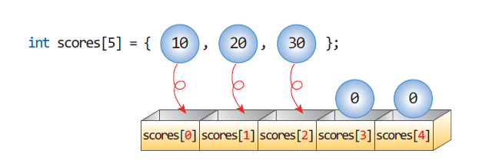
배열의 초기화

Slide 18
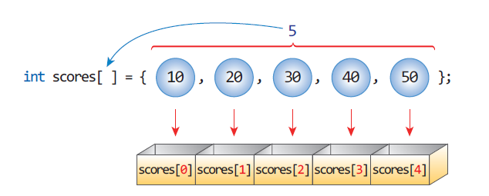
배열의 초기화
배열의 크기가 주어지지 않으면 자동적으로 초기값의 개수만큼이 배열의 크기로 잡힌다.

Slide 19
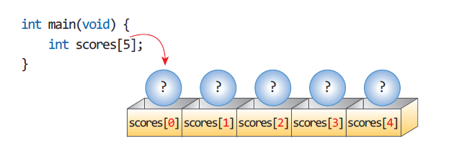
배열의 초기화
초깃값이 주어지지 않는다면 일반 변수와 마찬가지로 아무 의미없는 쓰레기 값이 들어가게 된다.

Slide 20
배열 초기화 예제
#include <stdio.h>
int main(void)
{
int scores[5] = { 31, 63, 62, 87, 14 };
int i;
for(i = 0; i < 5; i++)
printf("scores[%d] = %d\n", i, scores[i]);
return 0;
}

Slide 21
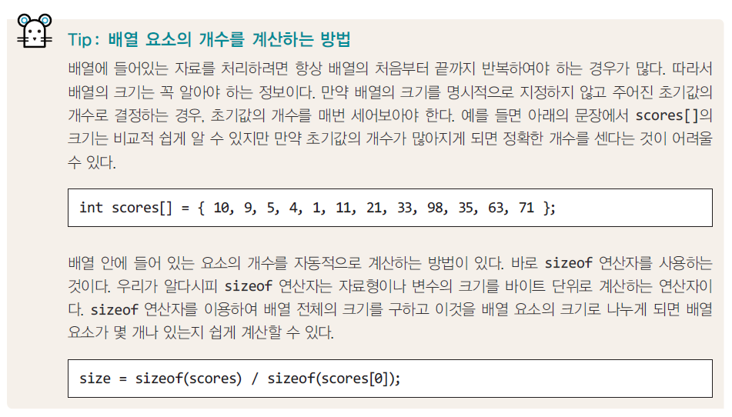
Tip

Slide 22
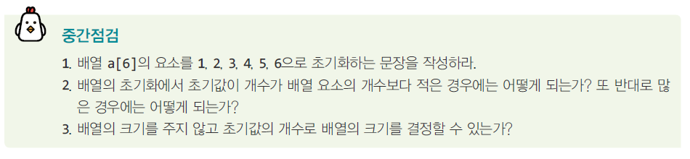
중간점검

Slide 23
Lab: 배열에 출석 기록하기
간단한 전자 출석부를 배열을 이용하여 구현해보자

Slide 24
Sol:
#define _CRT_SECURE_NO_WARNINGS
#include <stdio.h>
#define SIZE 16
int main(void)
{
int att_book[SIZE] = { 0 };
int i, count = 0;
// 사용자로부터 출석인지 결석인지를 받아서 배열에 저장한다.
for (i = 0; i < SIZE; i++) {
printf("%d번째 강의에 출석하셨나요(출석은 1, 결석은 0): ", i + 1);
scanf("%d", &att_book[i]);
}
}

Slide 25
Sol:
// 배열을 검사하여서 결석한 횟수를 계산한다.
for (i = 0; i < SIZE; i++) {
if (att_book[i] == 0)
count++;
}
// 이번 학기 결석률을 계산한다.
double ratio = count / 16.0;
if (ratio > 0.3)
printf("수업 일수 부족입니다(%f%%). \n", ratio * 100.0);
return 0;
}

Slide 26
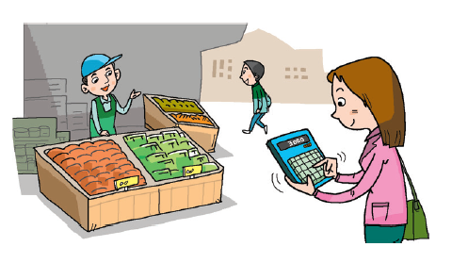
Lab: 가장 싼 물건 찾기
우리는 인터넷에서 상품을 살 때, 가격 비교 사이트를 통하여 가장 싼 곳을 검색한다.
일반적으로 배열에 들어 있는 정수 중에서 최소값을 찾는 문제와 같다.

Slide 27
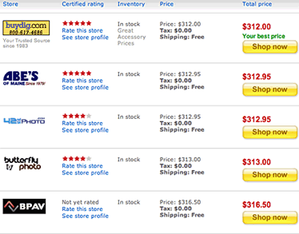
실행 결과

Slide 28
알고리즘
배열 prices[]의 원소를 난수로 초기화한다.
일단 첫 번째 원소를 최소값 minium이라고 가정한다.
for(i=1; i<배열의 크기; i++)
if ( prices[i] < minimum )
minimum = prices[i]
반복이 종료되면 minimum에 최소값이 저장된다.

Slide 29
Sol:
#include <stdio.h>
#define SIZE 10
int main(void)
{
int prices[SIZE] = { 12, 3, 19, 6, 18, 8, 12, 4, 1, 19 };
int i, minimum;
printf("[ ");
for (i = 0; i < SIZE; i++) {
printf("%d ", prices[i]);
}
printf("]\n");
minimum = prices[0];
for (i = 1; i < SIZE; i++) {
if (prices[i] < minimum)
minimum = prices[i];
}
printf("최소값은 %d입니다.\n", minimum);
return 0;
}

Slide 30
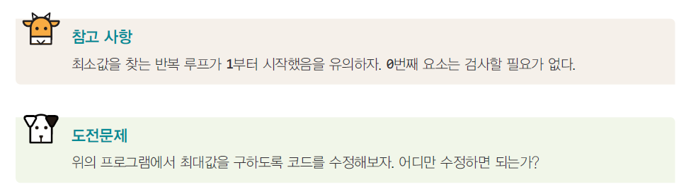
도전문제

Slide 31
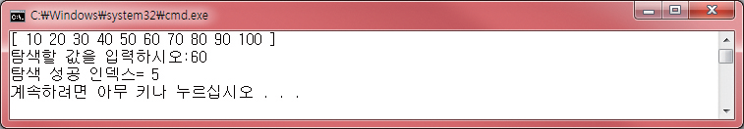
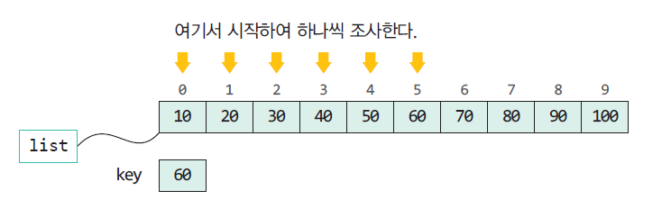
Lab: 배열에서 특정한 값 탐색하기
여기서는 정수들이 배열에 저장되어 있고 여기에서 사용자가 특정한 정수를 찾는다고 가정한다.

Slide 32
Sol:
#define _CRT_SECURE_NO_WARNINGS
#include <stdio.h>
#define SIZE 10
int main(void)
{
int key, i;
int list[SIZE] = { 10, 20, 30, 40, 50, 60, 70, 80, 90, 100 };
printf("[ ");
for (i = 0; i < SIZE; i++) {
printf("%d ", list[i]);
}
printf("]\n");

Slide 33
Sol:
printf("탐색할 값을 입력하시오:");
scanf("%d", &key);
for (i = 0; i < SIZE; i++) {
if (list[i] == key) {
printf("탐색 성공 인덱스= %d\n", i);
break;
}
}
return 0;
}

Slide 34
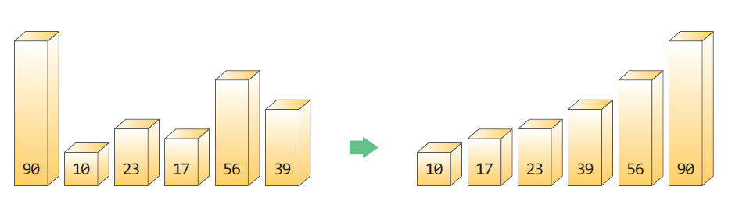
정렬이란?
정렬은 물건을 크기순으로 오름차순이나 내림차순으로 나열하는 것
정렬은 컴퓨터 공학분야에서 가장 기본적이고 중요한 알고리즘중의 하나

Slide 35
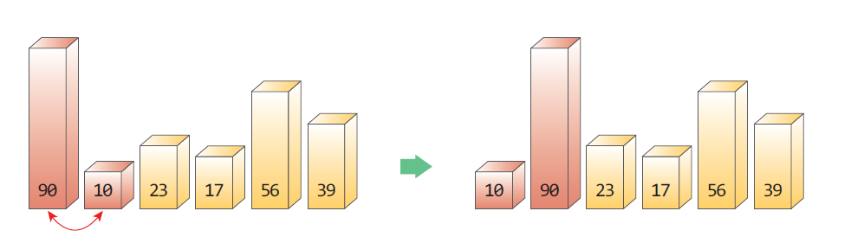
버블 정렬

Slide 36
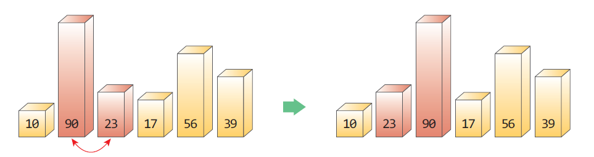
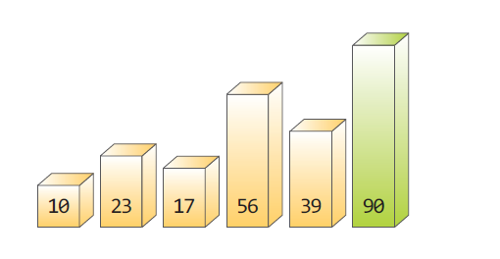
버블 정렬

Slide 37
버블 정렬
#include <stdio.h>
#define SIZE 5
int main(void)
{
int i, k;
int list[SIZE] = { 16, 7, 9, 1, 3 };
// 배열의 요소를 정렬한다.
for (k = 0; k < SIZE; k++) {
for (i = 0; i < SIZE - 1; i++) {
if (list[i] > list[i + 1]) {// 크기 순이 아니면
// 서로 교환한다.
int tmp = list[i];
list[i] = list[i + 1];
list[i + 1] = tmp;
}
}
}

Slide 38
버블 정렬
// 배열의 요소를 출력한다.
for (i = 0; i < SIZE; i++) {
printf("%d ", list[i]);
}
return 0;
}

Slide 39
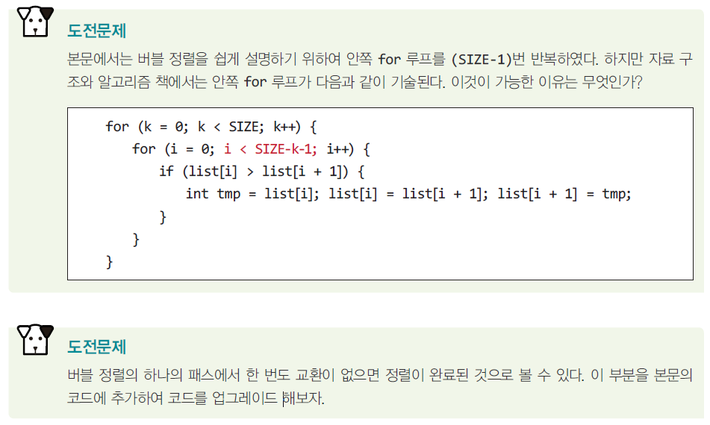
도전문제

Slide 40
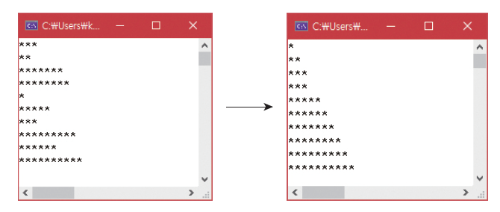
Lab: 버블 정렬(그래픽 버전)
다음과 같이 버블 정렬의 과정을 그림으로 보여주는 프로그램을 작성해보자.

Slide 41
Sol.
#include <windows.h>
#include <stdio.h>
#define SIZE 10
int main(void) {
int list[SIZE] = { 100, 30, 20, 78, 89, 12, 56, 38, 99, 66 };
for (int k = 0; k < SIZE; k++) {
system("cls"); // 화면을 지운다.
for (int i = 0; i < SIZE - 1; i++) { // 버블 정렬
if (list[i] > list[i + 1]) {
int tmp = list[i]; list[i] = list[i + 1]; list[i + 1] = tmp;
}
}
for (int i = 0; i < SIZE; i++) {
for (int m = 0; m < list[i] / 10; m++) // 세로로 막대를 그린다.
printf("*");
printf("\n");
}
_getch(); // 사용자로부터 하나의 문자를 받을 때까지 기다린다.
}
return 0;
}

Slide 42
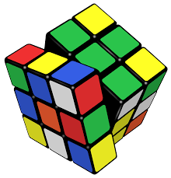
다차원 배열
다차원 배열은 배열 요소를 다차원으로 가질 수 있다. 다차원 배열에는 2차원 배열, 3차원 배열 등 일반적으로는 n차원 배열이 가능하다
int s[10]; // 1차원 배열
int s[3][10]; // 2차원 배열
int s[5][3][10]; // 3차원 배열

Slide 43
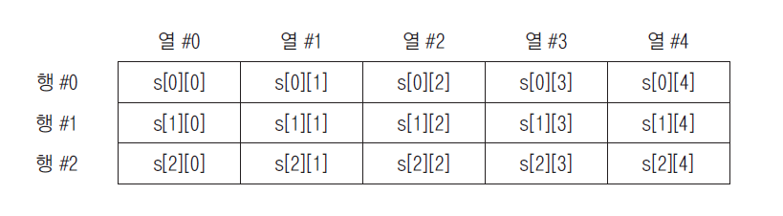
2차원 배열
int s[3][10]; // 2차원 배열

Slide 44
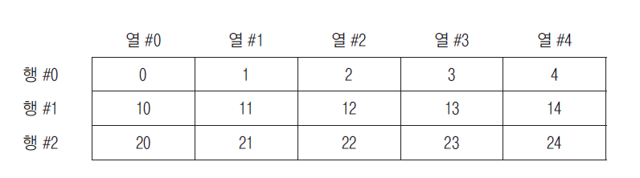
2차원 배열의 초기화
int s[3][5] = {
{ 0, 1, 2, 3, 4 }, // 첫 번째 행의 원소들의 초기값
{ 10, 11, 12, 13, 14 }, // 두 번째 행의 원소들의 초기값
{ 20, 21, 22, 23, 24 } // 세 번째 행의 원소들의 초기값
};

Slide 45
예제 #1
#include <stdio.h>
int main(void)
{
int i, j;
// 3행과 5열을 가지는 2차원 배열 선언
int a[3][5] = { { 0, 1, 2, 3, 4 }, { 0, 1, 2, 3, 4 }, { 0, 1, 2, 3, 4 } };
// 각 배열 요소의 값을 출력한다.
for (i = 0; i < 3; i++) {
for (j = 0; j < 5; j++) {
printf("a[%d][%d] = %d ", i, j, a[i][j]);
}
printf("\n");
}
return 0;
}

Slide 46
실행 결과

Slide 47
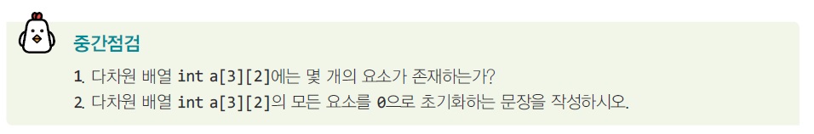
중간점검

Slide 48
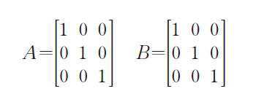
Lab: 행렬
행렬(matrix)는 자연과학에서 많은 문제를 해결하는데 사용

Slide 49
Sol:
#include <stdio.h>
#define ROWS 3
#define COLS 3
int main(void)
{
int r, c;
int A[ROWS][COLS] = { { 1,0,0 }, { 0,1,0 }, { 0,0,1 } };
int B[ROWS][COLS] = { { 1,0,0 }, { 0,1,0 }, { 0,0,1 } };
int C[ROWS][COLS];
// 두개의 행렬을 더한다.
for (r = 0; r < ROWS; r++) {
for (c = 0; c < COLS; c++) {
C[r][c] = A[r][c] + B[r][c];
printf("%d ", C[r][c]);
}
printf("\n");
}
return 0;
}

Slide 50
Mini Project: tic-tac-toe 게임
tic-tac-toe 게임은 2명의 경기자가 오른쪽과 같은 보드를 이용하여서 번갈아가며 O와 X를 놓는 게임이다.
같은 글자가 가로, 세로, 혹은 대각선 상에 놓이면 이기게 된다.

Slide 51
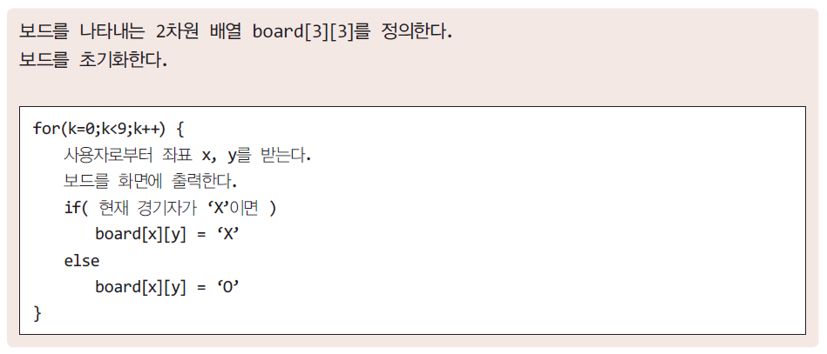
알고리즘

Slide 52
Q & A

